Slide 1

Codierungs-Stift
Noah Stesl und Simon Rapp

Slide 2

Übersicht
Projektthema
Team und Zuständigkeiten
Aktueller Projektstand
GitHub
Weiteres Vorgehen

Slide 3
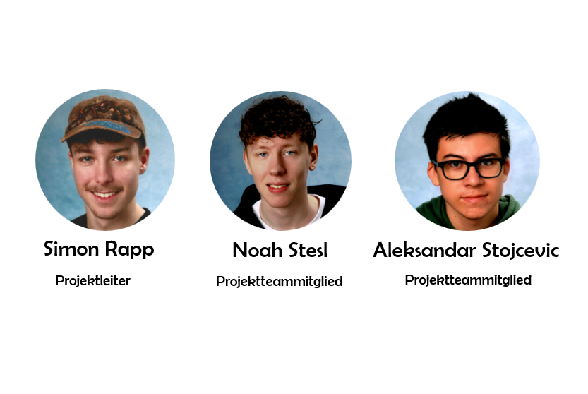
Team und Zuständigkeiten
Projektmitarbeiter
s
Projektleiter
s

Slide 4
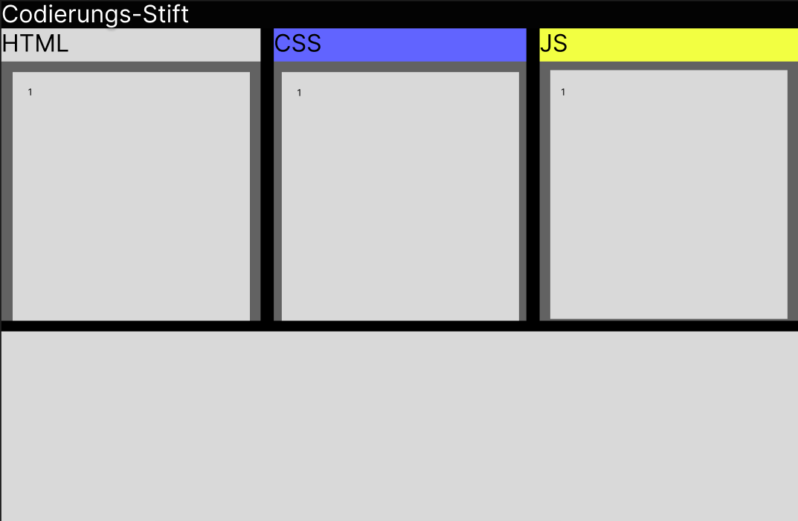
Mockup

